Slide 1

Автоматизированная информационная система контроля перемещения автотранспортных средств, перевозящих аварийные химически опасные грузы.
Государственное образовательное учреждение высшего профессионального образования
 | «Московский государственный технический университет имени Н.Э. Баумана» (МГТУ им. Н.Э. Баумана)
ФАКУЛЬТЕТ Информатика и системы управления
КАФЕДРА Программное обеспечение ЭВМ и информационные технологии
Квалификационная работа бакалавра на тему:
Выполнил: Пахомов Александр Александрович, ИУ7-81
Руководитель: Волкова Лилия Леонидовна
Москва, 2015

Slide 2
Постановка задачи
Требуется:
выявить местонахождение транспортных средств в заданный промежуток времени;
спрогнозировать химическую обстановку;
скоординировать силы МЧС для устранения последствий аварии.
Для этого необходимо:
прогноз времени нахождения водителя в каждом посещаемом городе;
расчёт модели прогнозирования;
поиск ближайших пунктов сил МЧС.

Slide 3
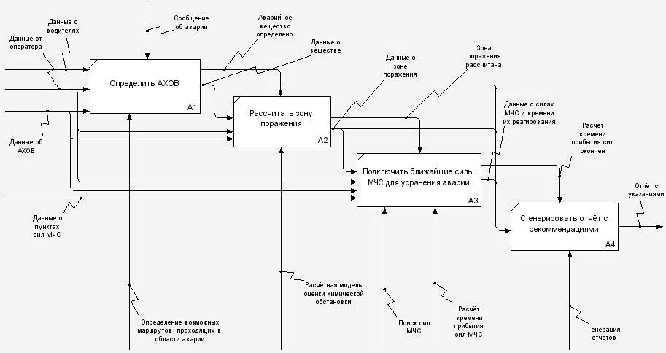
Анализ предметной области

Slide 4
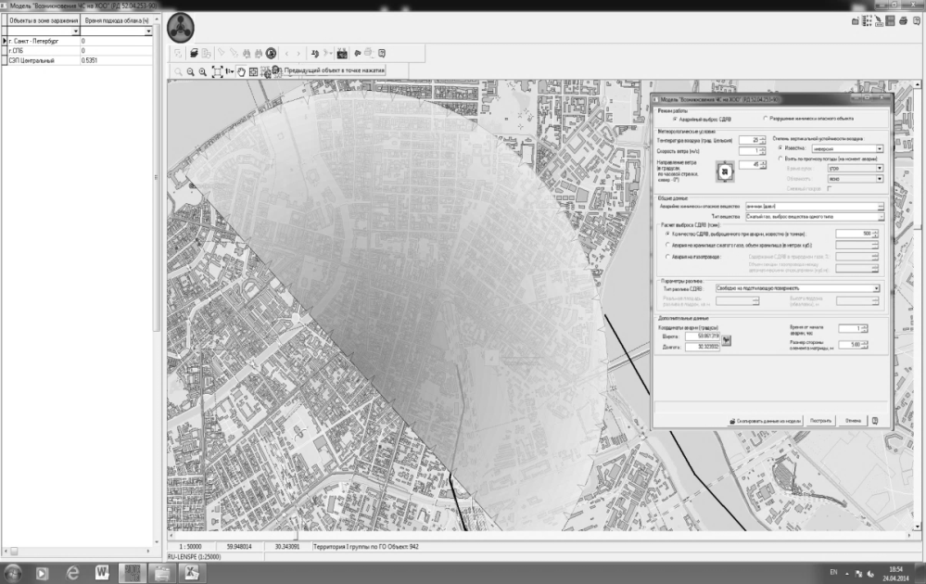
Обзор существующих решений
Расчётная модель «Прогнозирование и оценка химической обстановки при выбросах в окружающую среду АХОВ» предназначена для оценки последствий ЧС на химически опасном объекте или на транспорте осуществляющем перевозку опасных грузов.
Плюсы:
детальный расчёт химической обстановки с учётом внешнихй параметров
Минусы:
ручной ввод оператором всех параметров;
отсутствие мониторинга перевозок;
отсутствие информации о пунктах расположения сил МЧС;
отсутствие прогнозирования времени устранения последствий аварии.

Slide 5
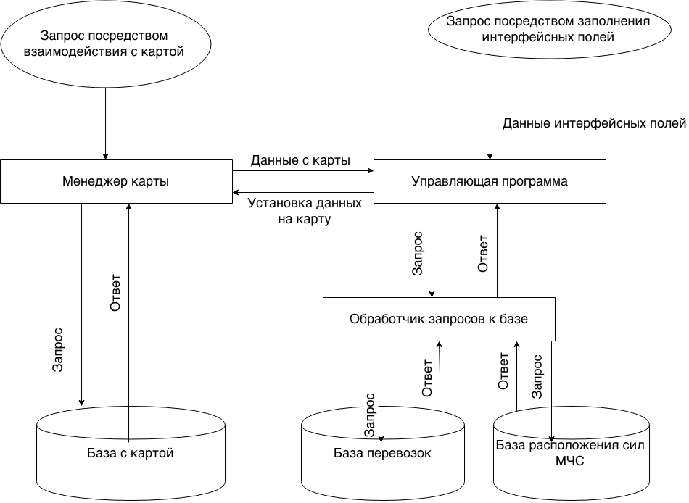
Структура программы

Slide 6
Генерирование промежуточных стадий перевозки
Подходы к организации данных:
Хранение временных таблиц в БД
Минус: долгие операции удаления/создания – самые частые.
Хранение временных файлов
Плюс: быстрые (в аспекте удаления и создания) файловые потоки с количеством записей, не превышающим количество перевозок.

Slide 7
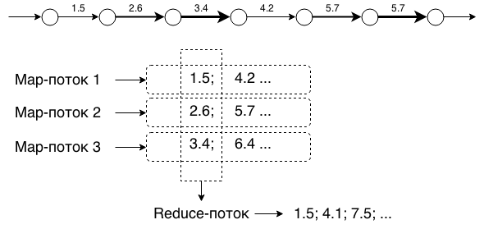
Генерирование промежуточных стадий перевозки
Механизм предобработки данных основан на технологии Map/Reduce.

Slide 8
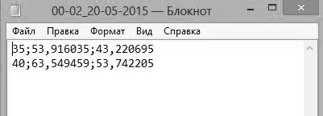
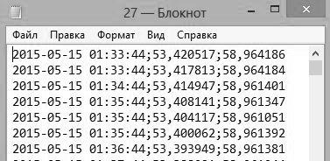
Анализ опасности. Поиск наиболее вероятной перевозки
Выполняется выборка из файла времени, сгенерированного или дополненного на этапе регистрации перевозки.
Из подходящих перевозок,
используя файл перевозки,
выбирается та, для которой
текущая стадия
наиболее ранняя.
Количество записей в файле
не превышает количество перевозок
Формат файла времени
Формат файла перевозки

Slide 9
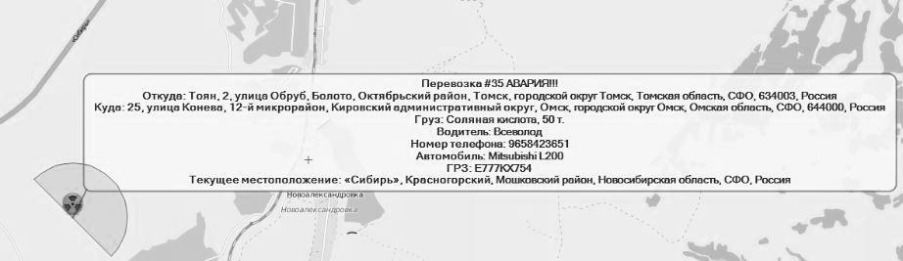
Анализ опасности. Расчёт химической обстановки
Производится по методике РД 52.04.253-90. Алгоритм позволяет определить площадь заражения, обезвреживающее вещество и его количество.

Slide 10
Координирование сил МЧС
Для координирования пункты реагирования условно разделяются на 2 части:
с необходимым обезвреживающим веществом;
с работниками и специализированными машинами для устранения последствий аварии.
Пункты первого типа могут содержать в себе пункты второго типа.

Slide 11
Спасибо за внимание!

